Slide 1



Zintegrowane Inwestycje Terytorialne Aglomeracji Jeleniogórskiej
Wydział Zarządzania Zintegrowanymi Inwestycjami Terytorialnymi Aglomeracji Jeleniogórskiej

Slide 2

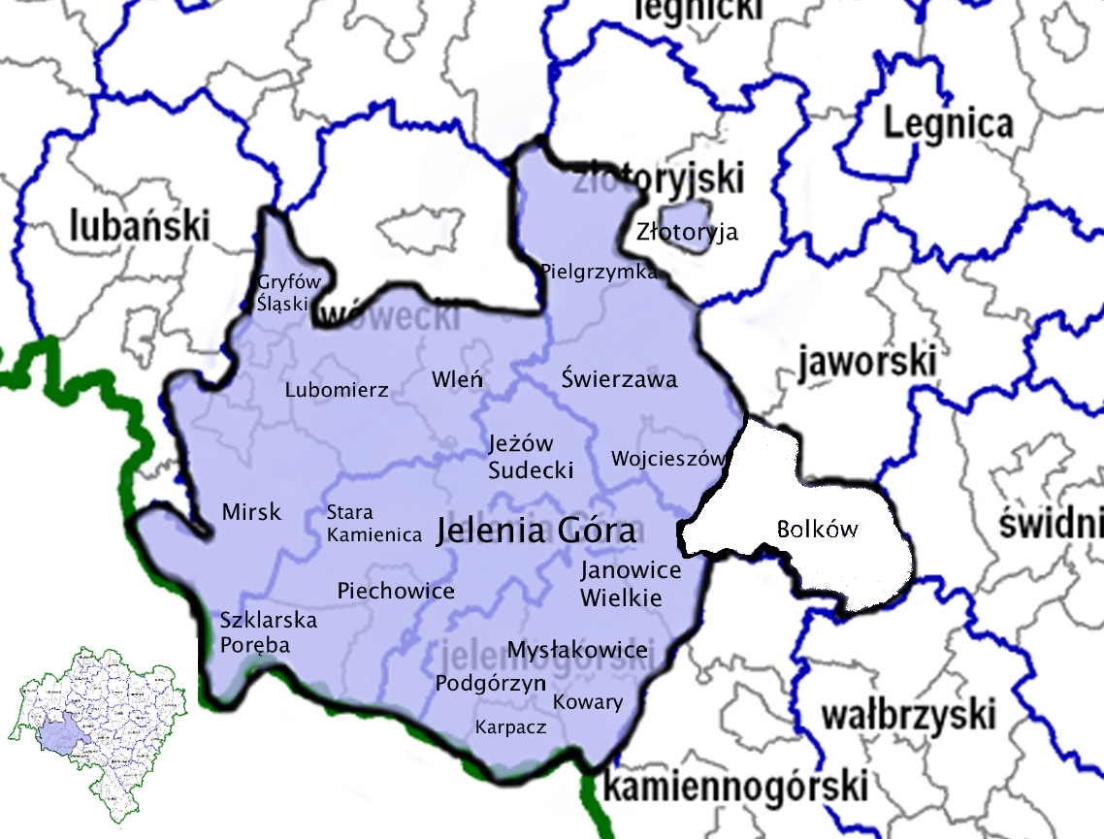
Obszar realizacji ZIT AJ
Obszarem realizacji ZIT AJ jest obszar jednostek samorządu terytorialnego, które przystąpiły do Porozumienia w celu wspólnej realizacji ZIT.

Slide 3
Członkowie ZIT AJ
Gmina miejska | Gmina miejsko-wiejska | Gmina wiejska | Miasto na prawach powiatu
Karpacz Kowary Piechowice Szklarska Poręba Wojcieszów Złotoryja | Gryfów Śląski Lubomierz Mirsk Wleń Świerzawa | Janowice Wielkie Jeżów Sudecki Mysłakowice Podgórzyn Stara Kamienica Pielgrzymka | Jelenia Góra

Slide 4
Cel strategiczny ZIT AJ
„Integracja obszaru AJ w spójny organizm wzmacniający swoją konkurencyjność poprzez rozwój dostępności komunikacyjnej i innowacyjnej przedsiębiorczości oraz potencjału turystycznego, przyrodniczego i kulturowego, dla poprawy jakości życia mieszkańców”

Slide 5
Cele szczegółowe ZIT AJ
Stworzenie dogodnych warunków dla inwestycji generujących nowe miejsca pracy w AJ
Dogodna dostępność komunikacyjna i infrastrukturalna AJ
Atrakcyjna dla mieszkańców i przedsiębiorstw przestrzeń AJ (Priorytet 3: Infrastruktura społeczności AJ, Działanie 3.2- Zwiększenie konkurencyjności AJ jako miejsca zamieszkania, pracy i wypoczynku)
Aktywni zawodowo i społecznie mieszkańcy AJ

Slide 6
Kryteria oceny strategicznej ZIT AJ
Nabór 7.2.3
Liczba możliwych do zdobycia punktów będzie stanowić 50 % wszystkich możliwych do zdobycia punktów (30 pkt.)

Slide 7
Kryterium nr 1
Zgodność projektu ze Strategią ZIT

Slide 8
KRYTERIUM NR 1
Zgodność projektu ze Strategią ZIT AJ
Definicja kryterium
Sprawdzana będzie zbieżność zapisów dokumentacji aplikacyjnej z zapisami Strategii ZIT AJ.
Opis znaczenia kryterium
Kryterium obligatoryjne
Niespełnienie oznacza odrzucenie wniosku
TAK/NIE
Brak możliwości korekty
Oceniane będzie, czy przedsięwzięcie ma wpływ na minimalizację negatywnych zjawisk opisanych w Strategii ZIT AJ oraz realizację zamierzeń strategicznych ZIT AJ.

Slide 9
Kryterium nr 2
Wpływ realizacji projektu na realizację wartości docelowej wskaźników monitoringu realizacji celów Strategii ZIT

Slide 10
KRYTERIUM NR 2
Wpływ realizacji projektu na realizację wartości docelowej wskaźników monitoringu realizacji celów Strategii ZIT
Definicja kryterium
Weryfikowany będzie poziom wpływu wskaźników zawartych w projekcie na realizację wartości docelowych wskaźników Strategii ZIT AJ wynikających z Porozumienia (wskaźników Ram Wykonania i pozostałych z RPO).
Opis znaczenia kryterium
Kryterium punktowe
skala punktowa od 0 do 10
0 punktów nie oznacza odrzucenia wniosku

Slide 11
Wyszczególnienie | Potencjał objętej wsparciem infrastruktury w zakresie opieki nad dziećmi lub infrastruktury edukacyjnej (osoby) | Liczba wspartych obiektów infrastruktury edukacji ogólnej (szt.) | Liczba wspartych obiektów infrastruktury kształcenia zawodowego (szt.) | Liczba użytkowników wspartych obiektów infrastruktury edukacji ogólnej (osoby/rok) | Liczba użytkowników wspartych obiektów infrastruktury kształcenia zawodowego (osoby/rok)
0 (brak wpływu i wpływ nieznaczący) | 0 pkt poniżej 20 osób | 0 pkt 0 szt. | 0 pkt 0 szt. | 0 pkt Poniżej 20 osób | 0 pkt Poniżej 20 osób
25% maksymalnej oceny (niski wpływ) | 0,5 pkt 20-89 osób | n/d | n/d | 0,5 pkt 21-89 osób | 0,5 pkt 21-89 osób
50% maksymalnej oceny (średni wpływ) | 1 pkt 90-180 osoby | 1 pkt 1 szt. | 1 pkt 1 szt. | 1 pkt 90- 180 osób | 1 pkt 90- 180 osób
100% maksymalnej oceny (wysoki wpływ) | 2 pkt powyżej 180 osób | 2 pkt powyżej 1 szt. | 2 pkt powyżej 1 szt. | 2 pkt powyżej 180 osób | 2 pkt powyżej 180 osób
Waga danego wskaźnika | 20% | 20% | 20% | 20% | 20%
Ocena: (max 10 pkt. – 100%) | 2 pkt. | 2 pkt. | 2 pkt. | 2 pkt. | 2 pkt.

Slide 12
Kryterium nr 3
Wpływ projektu na poszerzenie oferty nauczania uczniów szkół ponadgimnazjalnych ogólnych i zawodowych na obszarze ZIT AJ

Slide 13
KRYTERIUM NR 3
Wpływ projektu na poszerzenie oferty nauczania uczniów szkół ponadgimnazjalnych ogólnych i zawodowych na obszarze ZIT AJ
Definicja kryterium
Ocenie będzie podlegać ilość tylko nowo powstałych pracowni/warsztatów szkolnych doposażonych w projekcie z obszaru ZIT AJ
Opis znaczenia kryterium
Kryterium punktowe
skala punktowa od 0 do 2
0 punktów nie oznacza odrzucenia wniosku

Slide 14
Kryterium nr 3 PUNKTACJA
0 pkt | Projekt nie zakłada powstania nowych pracowni/warsztatów szkolnych doposażonych w projekcie
2 pkt | Projekt zakłada powstania co najmniej 1 nowej pracowni/warsztatów szkolnych doposażonej w projekcie
Ocena: (max 2 pkt – 100%)

Slide 15
Kryterium nr 4
Współpraca z pracodawcami

Slide 16
KRYTERIUM NR 4
Współpraca z pracodawcami
Definicja kryterium
Weryfikowane będzie czy w ramach projektu zawarto współpracę z pracodawcą/pracodawcami, której efektem będzie nabycie przez użytkowników infrastruktury objętej wsparciem kwalifikacji zawodowych w zakresie zgodnym z oczekiwaniami pracodawców, dopasowaniem warunków kształcenia do rzeczywistego środowiska pracy i do potrzeb rynku pracy.
Opis znaczenia kryterium
Kryterium punktowe
skala punktowa od 0 do 8
0 punktów nie oznacza odrzucenia wniosku

Slide 17
Kryterium nr 4 PUNKTACJA
W ramach tego kryterium projekt będzie mógł otrzymać punkty: Za współpracę z jednym pracodawcą – 2 pkt; Za współpracę z dwoma lub więcej niż dwoma pracodawcami – 4 pkt dodatkowo projekt otrzyma punkty: Za zaangażowanie pracodawców (z którymi wnioskodawca wykazał współpracę w projekcie) w zaprojektowanie wspieranej w ramach projektu infrastruktury i/lub wyposażenia– 2 pkt; Za posiadanie lub utworzenia klasy patronackiej ukierunkowanej swoim charakterem/profilem na kierunek kształcenia wspierany w ramach projektu – 2 pkt Współpraca z pracodawcami pozwoli dopasować warunki kształcenia do rzeczywistego środowiska pracy i do potrzeb rynku pracy. Weryfikacja na podstawie zapisów we wniosku o dofinansowanie i na podstawie załączników (np. list intencyjny o współpracy z pracodawcami).
Ocena: (max 8 pkt – 100%)

Slide 18
Kryterium nr 5
Zapewnienie rozwoju infrastruktury szkoły w zakresie nauk matematyczno- przyrodniczych i cyfrowych

Slide 19
KRYTERIUM NR 5
Zapewnienie rozwoju infrastruktury szkoły w zakresie nauk matematyczno- przyrodniczych i cyfrowych
Definicja kryterium
Weryfikowane jest czy projekt dotyczy zapewnienia rozwoju infrastruktury szkoły w zakresie nauk matematyczno-przyrodniczych i/lub cyfrowych (np. wyposażenia w nowoczesny sprzęt i materiały dydaktyczne pracowni matematyczno-przyrodniczych i cyfrowych).
Opis znaczenia kryterium
Kryterium punktowe
skala punktowa od 0 do 8
0 punktów nie oznacza odrzucenia wniosku

Slide 20
Kryterium nr 5 PUNKTACJA
Tak - jest to główny cel projektu –8 pkt.; Punkty te otrzymają projekty, które dotyczą wyłącznie zakupu wyposażenia do pracowni matematyczno-przyrodniczych i/lub cyfrowych i ewentualnie dostosowania/adaptacji sal na potrzeby zakupionego sprzętu/wyposażenia. Tak - jest to element projektu (ale nie jego główny cel) – 4 pkt.; Punkty te otrzymają projekty, które dotyczą szerszego zakresu niż tylko zakupu wyposażenia do pracowni matematyczno-przyrodniczych i/lub cyfrowych (i ewentualnie dostosowania/adaptacji sal na potrzeby zakupionego sprzętu/wyposażenia) np. przebudowy, rozbudowy, budowy, adaptacji całych obiektów szkolnych/placówek. Nie – 0 pkt
Ocena: (max 8 pkt – 100%)

Slide 21
Kryterium nr 6
Komplementarność projektu

Slide 22
KRYTERIUM NR 6
Komplementarność projektu
Definicja kryterium
W ramach tego kryterium będzie weryfikowane czy wnioskowany projekt jest powiązany z realizacją projektów, które otrzymały dofinansowanie w ramach Poddziałań 7.1.3, 7.2.3, 10.2.3 lub 10.4.3
Opis znaczenia kryterium
Kryterium punktowe
skala punktowa od 0 do 2
0 punktów nie oznacza odrzucenia wniosku
Powiązanie polega w szczególności na wykorzystaniu efektów realizacji innego projektu, wzmocnieniu trwałości efektów jednego przedsięwzięcia realizacją drugiego, bardziej kompleksowym potraktowaniu problemu m.in. poprzez zaadresowanie projektu do tego samego beneficjenta, tej samej grupy docelowej, tego samego terytorium, uzależnieniu realizacji jednego projektu od przeprowadzenia innego przedsięwzięcia itd.

Slide 23
W ramach tego kryterium będzie weryfikowane czy istnieją projekty powiązane ze zgłoszonym projektem, które zostały zrealizowane bądź są w trakcie realizacji.
Uzyskanie punktów w ramach tego kryterium będzie możliwe jeżeli we wniosku o dofinansowanie zostanie udowodniona rzeczywista komplementarność wskazanych projektów.
Kryterium nr 6 PUNKTACJA
0 pkt | Projekt nie jest powiązany z realizacją projektów, które otrzymały dofinansowanie w ramach Poddziałań 7.1.3, 7.2.3, 10.2.3 lub 10.4.3
1 pkt | Projekt jest powiązany z realizacją 1 projektu, który otrzymał dofinansowanie w ramach Poddziałań 7.1.3, 7.2.3, 10.2.3 lub 10.4.3:
2 pkt | Projekt jest powiązany z realizacją co najmniej 2 projektów, które otrzymały dofinansowanie w ramach Poddziałań 7.1.3, 7.2.3, 10.2.3 lub 10.4.3:
Ocena: (max 2 pkt – 100%)

Slide 24
MINIMUM PUNKTOWE

Slide 25
Uzyskanie przez projekt minimum punktowego
Definicja kryterium
W ramach tego kryterium będzie sprawdzane czy, projekt otrzymał co najmniej 15 % możliwych do uzyskania punktów na tym etapie oceny (4,5 pkt)
Opis znaczenia kryterium
TAK/NIE
Kryterium obligatoryjne (kluczowe)
Niespełnienie oznacza odrzucenia wniosku

Slide 26
Wyjaśnienia o charakterze ogólnym publikowane są na stronie internetowej:
www.zitaj.jeleniagora.pl
Zapytania w zakresie oceny zgodności projektu ze Strategią ZIT AJ można składać do ZIT AJ:
na adres: zitaj@jeleniagora.pl
telefonicznie: 75 75 46 249

Slide 27
Dziękuję za uwagę

